Slide 1
ПОРЯДОК
надання і використання коштів з обласного бюджету, що спрямовуються сільськогосподарським підприємствам, як спеціальна бюджетна дотація за приріст поголів’я корів молочного, м’ясного та комбінованого напрямів продуктивності

Slide 2
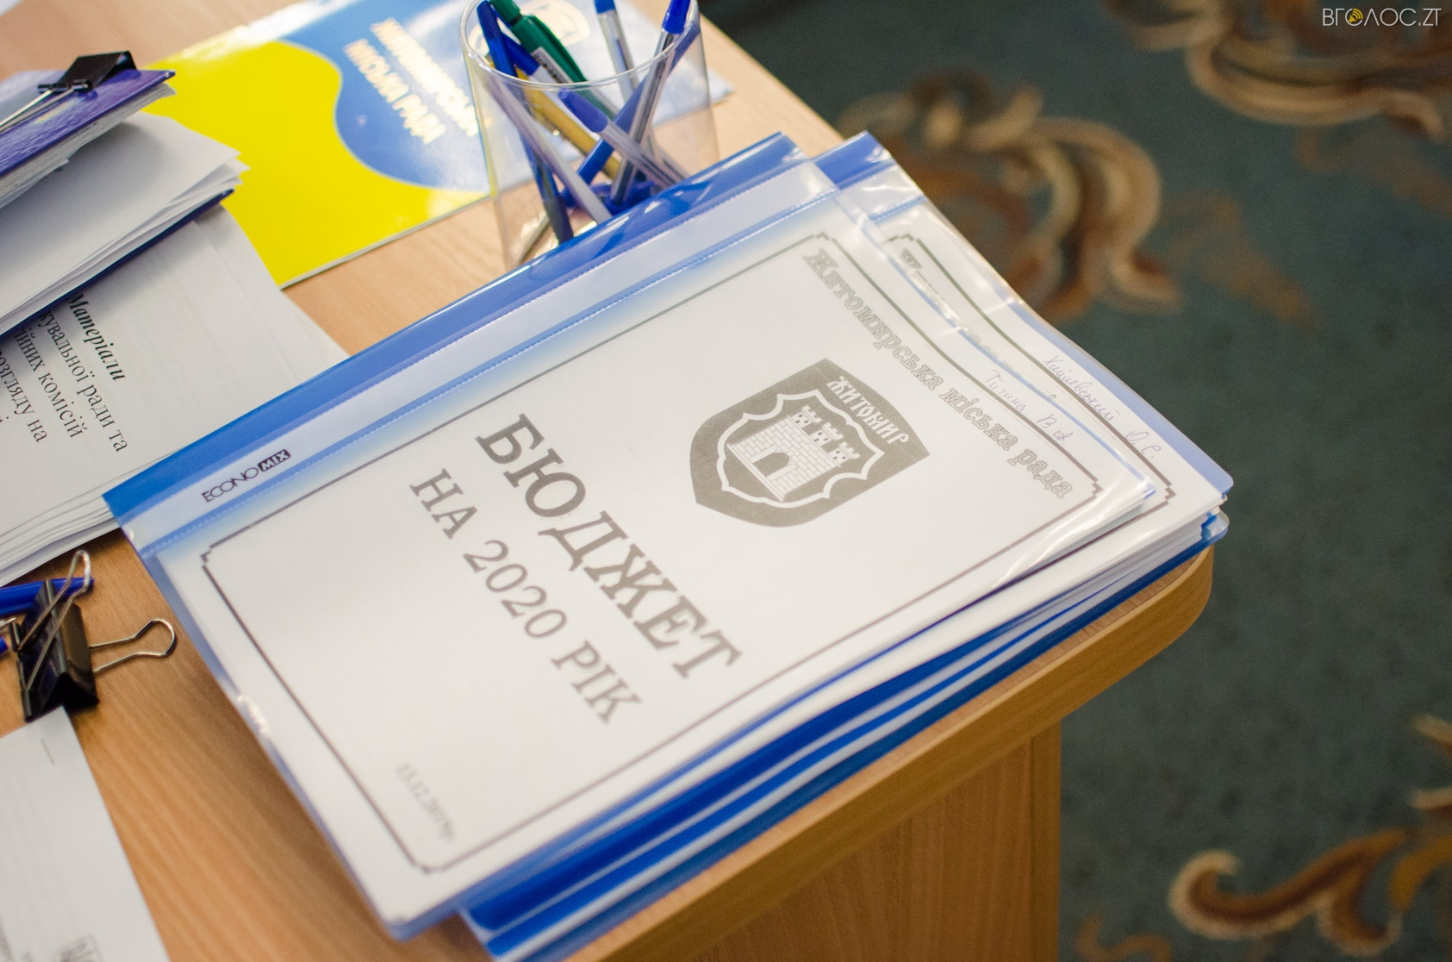
Цей Порядок визначає механізм надання і використання коштів з обласного бюджету, що спрямовуються підприємствам, як спеціальна бюджетна дотація за приріст поголів’я корів молочного, м’ясного та комбінованого напрямів продуктивності (далі – приріст поголів’я корів) з метою нарощування чисельності поголів’я корів, молодняку великої рогатої худоби на вирощуванні і відгодівлі, обсягів виробництва молока та м’яса яловичини, поліпшення ситуації із зайнятістю сільського населення, самодостатності територіальних громад.
Головним розпорядником коштів з обласного бюджету є структурний підрозділ обласної державної адміністрації, що забезпечує виконання функцій з питань агропромислового комплексу.

Slide 3
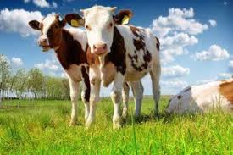
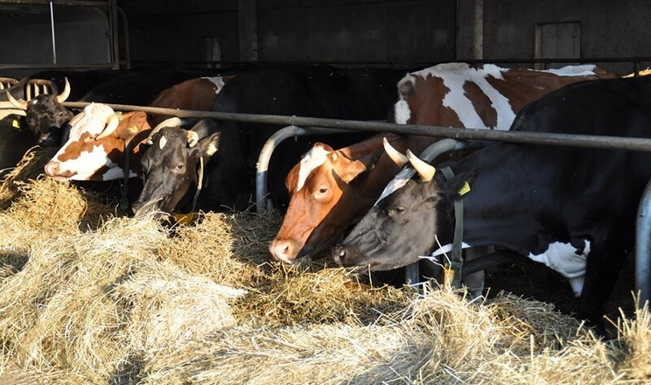
Кошти з обласного бюджету що спрямовуються підприємствам, як спеціальна бюджетна дотація у розмірі 2000 гривень за кожну прирощену корову власного відтворення, на яку збільшено основне стадо станом на 1 число місяця, що настає за звітним кварталом та 1 грудня поточного року порівняно з наявним поголів’ям корів станом на 1 січня поточного року.
Спеціальна бюджетна дотація за приріст поголів’я корів власного відтворення надається підприємствам які на 1 січня поточного року утримували:
- сільськогосподарські підприємства – не менше, як 30 корів;
- фермерські господарства – не менше, як 10 корів.

Slide 4
Підприємства для отримання спеціальної бюджетної дотації за приріст поголів'я корів щокварталу до 10 числа місяця, що настає за звітним періодом, і до 10 грудня поточного року надають до комісії:
- заявку за формою;
- інформація про потребу в коштах спеціальної бюджетної дотації підприємствам за приріст поголів’я корів завіреною підписом керівника сільськогосподарського підприємства та головним бухгалтером і скріпленою мокрою печаткою;
- довідку про відкриття поточного рахунку, видану банком;
- копію звіту про стан тваринництва (форма 24-сг) стосовно наявного поголів'я корів на 1 число місяця, що настає за звітним кварталом, та на 1 грудня поточного року, засвідчену органом державної статистики;
- підприємства, які не відповідають критеріям відбору підприємств звітуючих за формою 24-сг місячна, інформацію про стан тваринництва на бланку форми 27-сг місячна, завірену підприємством;
- відомості з ЄДРПОУ (витяг з Єдиного державного реєстру юридичних осіб та фізичних осіб-підприємців);
- витяг з Реєстру тварин, виданий організацією, яка веде зазначений Реєстр, на все наявне поголів'я великої рогатої худоби;
- письмове зобов’язання про збереження нарощеного поголів’я корів протягом поточного та двох наступних років і повернення у місячний термін до обласного бюджету коштів у разі їх передчасної реалізації або падежу пов’язаного з безгосподарністю, виявлення контролюючими органами порушень чинного законодавства щодо цільового використання коштів.

